Slide 1
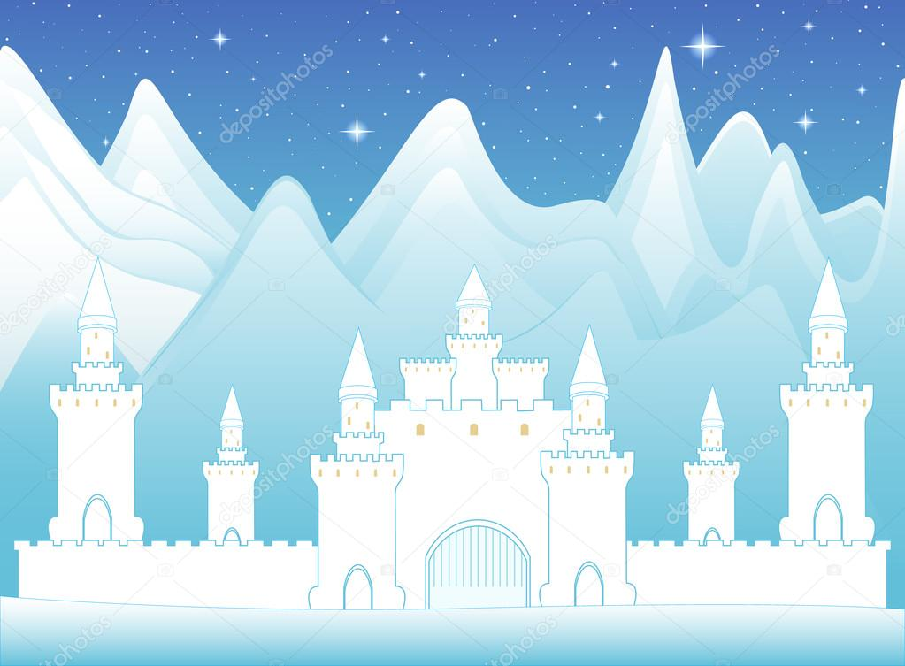
Замок Снежной королевы

